Slide 1
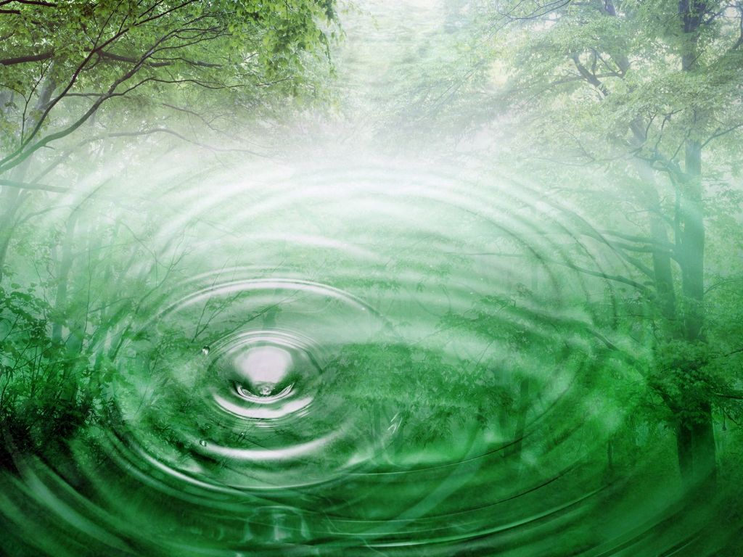

Муниципальное автономное учреждение дополнительного образования
«Центр дополнительного образования» г. Балаково Саратовской области
Автор: Полякова Марина Николаевна педагог дополнительного образования
Панно «Чудо-цветы»
2015год

Slide 2
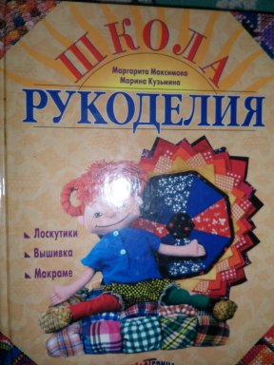
Вначале была идея…
Листая страницы известной книги «Школа рукоделия» мне захотелось придумать что-нибудь свое, новенькое…
2

Slide 3
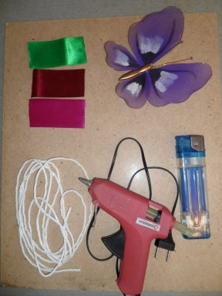
Сбор необходимого материала:
1. Лист ДВП;
2. Клеевой пистолет;
3. Зажигалка;
4. Веревка;
5. Ленты трех цветов;
6. Нитки, ножницы, линейка…
И, конечно же, вдохновение!

Slide 4
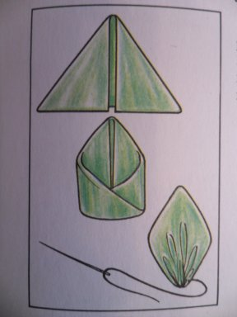
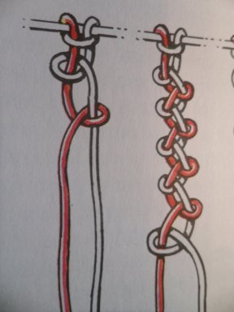
Изучение схем выполнения деталей:
Изготовление лепестков
Плетение цепочки

Slide 5
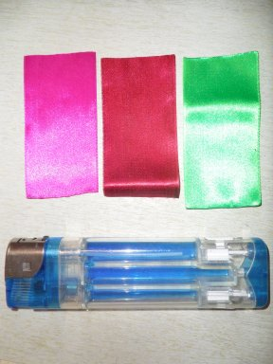
Подготовка материалов:
Берем атласную ленту шириной 5 см, отрезаем кусочки ленты по 10 см (обязательно обжечь края зажигалкой, чтобы лента не сыпалась)
и делаем заготовки листочков (схема дана выше).
Для моей работы понадобилось – 42 листочка зеленого цвета, 12 – бордового цвета и 18 листочков – розового цвета.

Slide 6
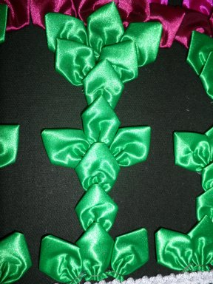
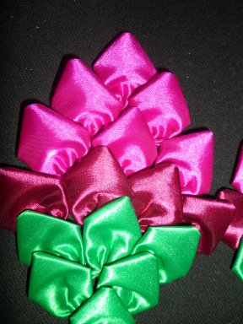
А теперь, включаем фантазию…

Slide 7
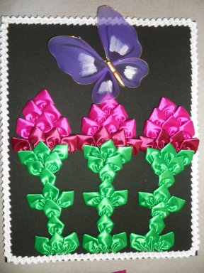
И вот, что у нас получилось!
Панно
«Чудо-цветы»
«…неплохая идея для подарка, не правда ли?»

Slide 8
Идея изготовления лепестка и вязания цепочки макраме взята из книги «Школа рукоделия» М.Максимовой и М.Кузьминой, ЭКСМО-Пресс, 1999г.
(лепесток – стр.89, плетение цепочки – стр171)

